Slide 1
4 személyiségtípus (vérmérséklet, habitus)

Slide 2
Ha személyiségünk (vérmérsékletünk, habitusunk) felszínét meg akarjuk ismerni, semmi mást nem érdemes végiggondolnunk, csupán azt, mit teszünk egy kritikus helyzetekben.
Elméletileg ezen reakciónk minden egyes helyzetben eltérőek lehetnek, de sokszor azt tapasztaljuk, hogy hasonló helyzetekben a reakciónk is nagyon hasonlók. De ez nem törvényszerű. Simán előfordulhat, hogy eltérő helyzetekben a reakciónk is jelentősen el fog térni.

Slide 3
Személyiségteszt: a 4 habitus (alapreakció)
Van 4 alapvető reakciótípus, amit a nehézséget vagy a frusztrációt okozó érzések és helyzetekkel tenni szoktunk:
figyelmen kívül hagyjuk, és mással kezdünk el foglalkozni;
elkezdjük elemezni, s kitalálni, mi lehet a történet hátterében;
elkezdünk harcolni ellene, és el akarjuk távolítani az életünkből;
Vagy nemes egyszerűséggel el akarunk előle menekülni

Slide 4
A 4 vérmérsékleti típus alapja
A görög orvos, Hippokratész 4 őselemből vezette le a világot. A 4 őselemnek volt egy-egy alaptulajdonsága is, ami alapvetően meghatározta az emberi működésünket.
A víznek az összetartozás a fő ismérve;
A tűznek a hő (a meleg);
A szélnek a mozgás;
A földnek a szilárdság s a mozdulatlanság.

Slide 5
Ezen alapvető elemeknek illetve minőségeknek a működése révén határozta meg a betegségek tulajdonságait, s ennek mentén határozta meg azt is, milyen gyógymódra van szükség.
Ahhoz, hogy ezen minőségekhez kapcsolódó energetikai kibillenéseket fel tudja könnyen ismerni, megfigyelte azt is, hogy a szervezet belső energetikai eltolódásaink a nyomai megjelennek a személyiségünkben, s ezek révén a tipikus reakcióinkban is.

Slide 6
A víztúlsúlyos jellem alapvetően elemez (keresi a kapcsolódási pontokat). Őket nevezzük Melankolikus személyiségtípusúnak.
A tűztúlsúlyos jellem pedig harcol (folyamatosan haragra gerjed). Őket nevezzük Kolerikus személyiségtípusúnak.
A széltúlsúlyos jellem alapvetően figyelmen kívül hagyja az élet ezernyi összetevőjének zömét (mert a gondolatai és érzései állandóan cikáznak). Őket nevezzük Szangvinikus személyiségtípusúnak.
A földtúlsúlyos jellem alapvetően elkerül (mert a nyugalmat keresi). Őket nevezzük Flegmatikus személyiségtípusúnak.

Slide 7
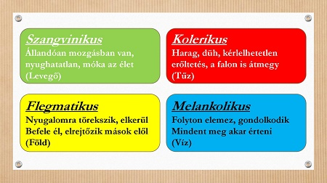
A 4 vérmérséklet (habitus) egymásra hatása

Slide 8
Amikor ezen alaptípusok találkoznak egymással, akkor a 4 szélsőség hatása elkezd lágyulni s formálódni. Ezen hatás révén válik az életünk annyira sokszínűvé is, ha teret engedünk neki.
Egy melankolikust egy kolerikus döntésre késztet, egy flegmatikus hatására nyugalomra lel. De egy szangvinikus személyiségtípussal nem tud mit kezdeni, mert szétzilálódik a belső világa.
Egy kolerikust egy szangvinikus mozgásra gerjeszt, egy melankolikus pedig megfontoltságra késztet. De egy flegmatikus személyiségtípussal nem tud mit kezdeni, mert a kolerikusok nem szeretnek dolgokat alaposabban átgondolni.
Egy szangvinikust egy kolerikus összeszedettebbé tesz, egy flegmatikus pedig lenyugtatja. De egy melankolikus személyiségtípussal nem tud mit kezdeni, mert elveszti azt a lendületét, ami élteti őt.
Egy flegmatikust egy szangvinikus mozgásra gerjeszt, egy melankolikus pedig kizökkentheti a belső önsajnálatából. De egy kolerikus személyiségtípussal nem tud mit kezdeni, mert a kolerikusok erőszakossága felerősíti a félelmeit.

Slide 9
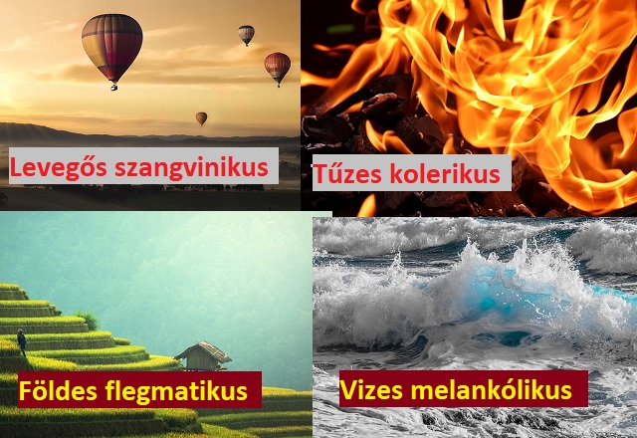
A négy vérmérsékleti típus tulajdonságainak megjegyzéséhez érdemes az alapokat is tudni és használni

Slide 10
Két hasonló ember találkozása
Két szangvinikus remekül elszórakoztatják egymást jobbnál jobb történetekkel, akár a legnagyobb katasztrófa kellős közepén is. S ennek eredményeként képesek bármikor elterelni a feladatokról a figyelmet.
Két flegmatikus akár órákon keresztül elvannak egymás mellett halkan és megértően. S keresik az alkalmat, hogy ugyanazt a békét és nyugalmat újra átélhessék egymás jelenlétében. Mert ennek révén szinte teljesen ki tudják zárni a külvilágot, s annak hatásait.
Két melankolikus tuti valami csavaros és nehezen megfejthető problémáról fog diskurálni, aminek fontosságáról és értelméről egy nem melankolikust meggyőzni esélytelen. Aminek következtében a tényleges feladatok megoldása a háttérbe kerülhet, amit jobb elkerülni.
Két kolerikust összeereszteni meg végkép nem jó gondolat. Bármin képesek egymással elcsatázni akár órákon át, megmérgezve és megnehezítve minden változásnak a lehetőségét.

Slide 11
A történet viszont itt kezd izgalmassá válni. Igazából senki sem tisztán az egyik típus, hanem valamelyik kettő, esetleg (mint én is) három megközelítés egyvelegével él a mindennapokban. Így lesz a 4 alapvető vérmérsékletből 12. Illetve számtalan átmenet a négy véglet között.
Ez azt jelenti, hogy egy szangvinikus-flegmatikus fanyar, skót humora teljesen jól együtt tud működni a szangvinikus-kolerikus szókimondásával, s a közös pont – megfelelő önismereti munka révén – képes együttműködni, akár még barátok is lehetnek. Annak ellenére, hogy alapesetben a kolerikusok és a flegmatikusok nem igazán jó barátjai egymásnak…
A 4 alapvető habitus, illetve a 12 kombináció átmeneteinek ismerete megadja azt a fajta szabadságot, hogy tudatosan értelmezni tudjuk a személyiségünk külső rétegét anélkül, hogy a mögöttes okokkal érdemben foglalkoznánk…

Slide 12
A négy vérmérsékleti típus hatásainak tudatosítása egy igen egyszerű megközelítést jelent az emberi psziché megértéséhez. Az alapvető reakciók ismeretében könnyedén tudunk alkalmas hozzáállást kialakítani akkor is, ha valaki épp túltolja valamelyik reagálási típust, s ami pont nem támogatja a haladást.
A baj akkor van, amikor ezen reakcióinkat elkezdjük állandónak és megmásíthatatlannak kezelni.

Slide 13
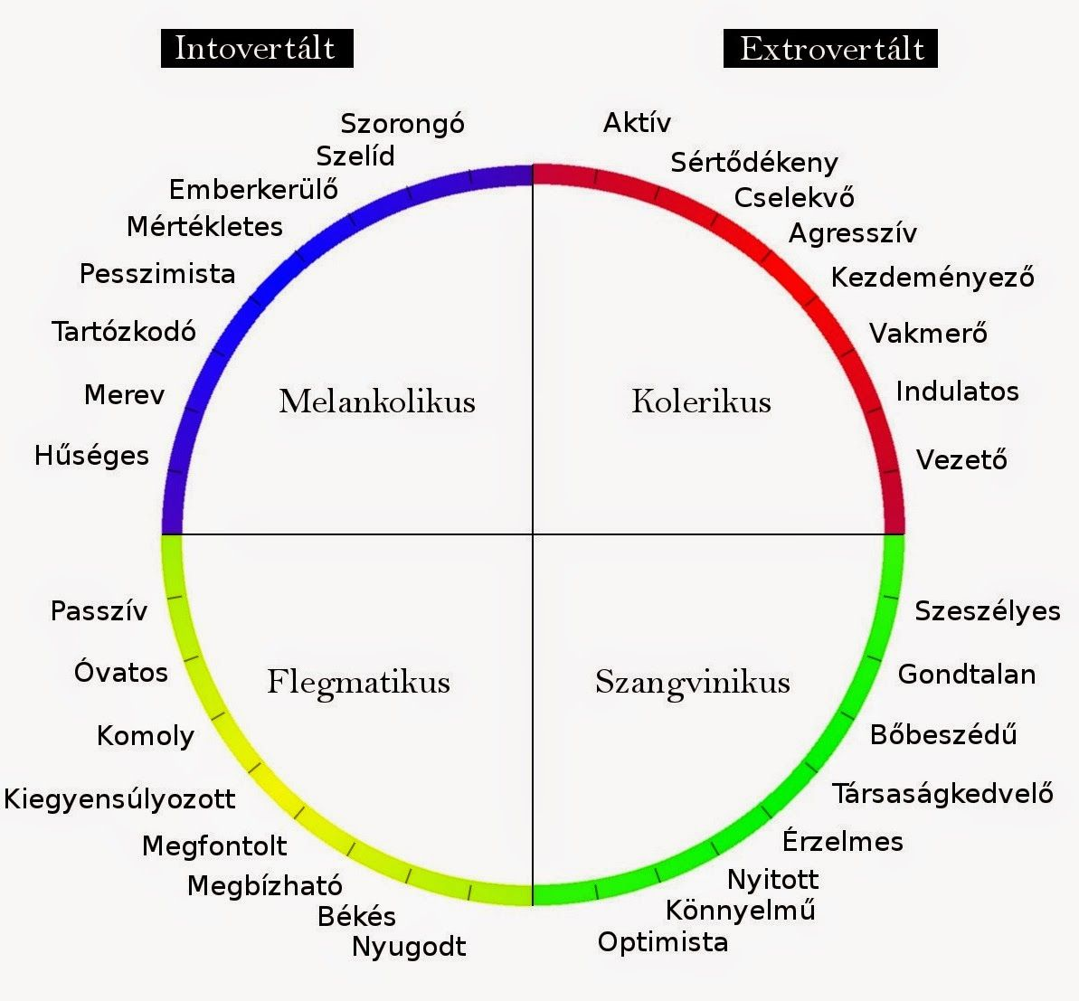

Slide 14
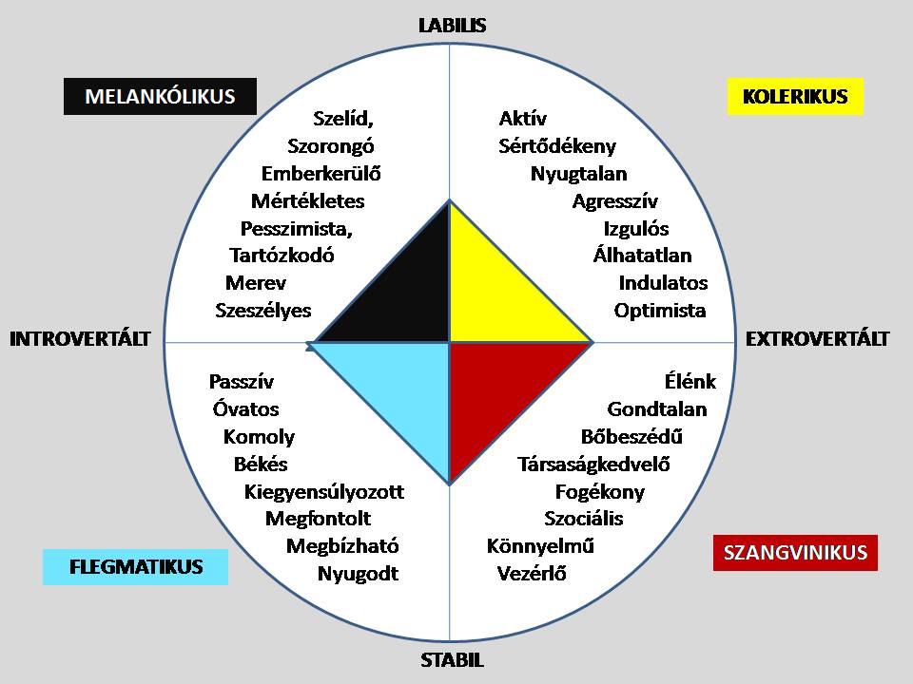

Slide 15
A személyiségtipusokról bővebben olvashatnak az interneten, és megtalálják az ehhez tartozó teszteket is.
Az alábbi linken egy különösen érdekes tesztet találnak.
https://www.16personalities.com/hu

Slide 16
KÖSZÖNÖM A FIGYELMET!

